Slide 1
先進医療A
腹腔鏡下卵巣癌・卵管癌・腹膜癌根治術
2025年3月13日
大分大学医学部 産科婦人科学教室

Slide 2
本日の説明内容
先進医療Aの概要
  適応症について
  各要件について
先進医療A 開始に向けての諸手続き（IRB等）
Notes:
1/30 11:05

Slide 3
本日の説明内容
先進医療Aの概要
  適応症について
  各要件について
先進医療A 開始に向けての諸手続き（IRB等）
Notes:
1/30 11:05

Slide 4
概要：先進医療A
「腹腔鏡下卵巣癌・卵管癌・腹膜癌根治術」
実施体制：
  申請医療機関：大分大学医学部産科婦人科学教室
  協力医療機関：各要件を満たす医療機関

Slide 5
共同研究機関概要図
B大学
Ａ大学
C病院
大分大学
統計
データ管理
名古屋市立大学
医療統計学
中谷英仁
大阪大学
REDCap

Slide 6
適応症
１）摘出可能と判断される卵巣癌
（卵管癌や腹膜癌、境界悪性卵巣腫瘍も含む)
２）術前治療を行った後、摘出可能と判断される卵巣癌
（卵管癌や腹膜癌、境界悪性卵巣腫瘍も含む）

Slide 7
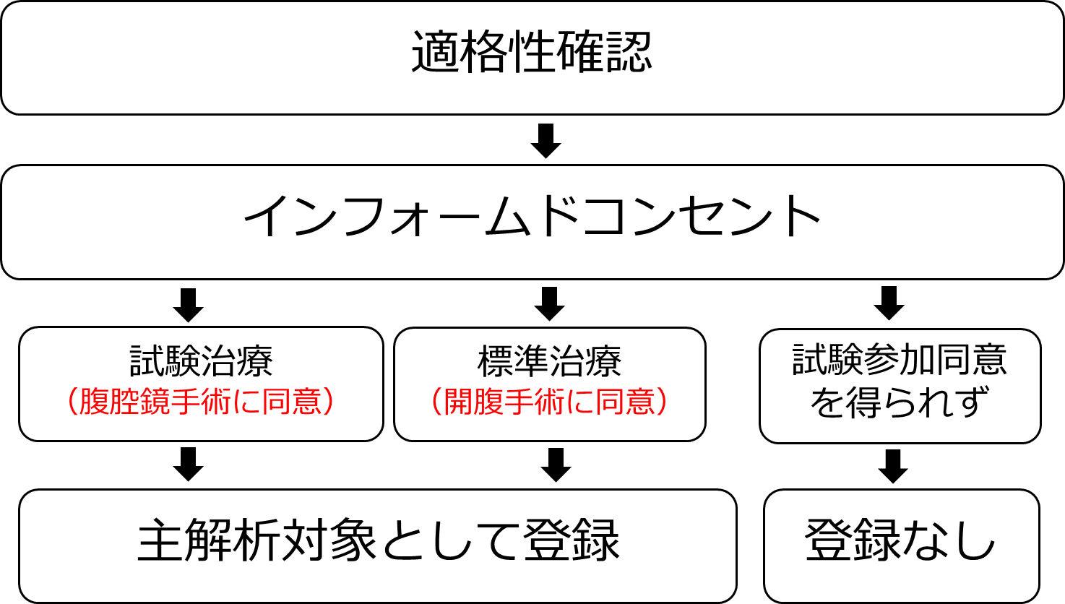
研究デザイン
目標症例数
腹腔鏡手術210例 開腹手術240例

Slide 8
主要評価項目：手術日から30日以内の医療介入を必要とする周術期合併症 （腸閉塞、感染、臓器損傷等）の発生
副次評価項目：①患者のQOL
②手術情報（手術時間、出血量、輸血の有無、リンパ節郭清度（摘出した骨盤リンパ節数、傍大動脈リンパ節数）、子宮、卵巣、大網、リンパ節以外の摘出臓器（場所、大きさ）、 肉眼的根治度（残存腫瘍の大きさ）、腹腔鏡手術から 開腹手術への移行の有無、術後入院日数）

Slide 9
選択基準
1) 摘出可能と判断される卵巣癌（卵管癌や腹膜癌、境界悪性卵巣腫瘍も含む)
2) 術前治療を行った後、摘出可能と判断される卵巣癌（卵管癌や腹膜癌、境界悪性卵巣腫瘍も含む）
3) 一般状態（ECOG Performance Status）が0～2である患者
4) 十分な主要臓器機能を有する患者
（臨床検査は手術予定日前28日以内に行われたものとする）
好中球数1,000 /mm3以上
血小板数100,000 /mm3以上
AST（GOT）､ALT（GPT）100 IU/L以下
血清総ビリルビン1.5 mg/dl未満
血清クレアチニン1.5 mg/dl未満
心電図正常範囲または無症状でかつ治療を必要としない程度の異常（心疾患､重篤な不整脈のない症例）
5)登録時の年齢が18歳以上の患者（上限は規定しない）
6)本研究参加について文書にて本人からの同意が得られた患者

Slide 10
除外基準
選択基準に該当しない患者
重篤な合併症を有する患者
例：重篤な心疾患又は脳血管障害､HbA1c8.5％を超えるコントロール困難な糖尿病又は高血圧症､肺線維症､間質性肺炎､出血､活動性の消化性潰瘍又､重篤な神経疾患を有するものは除外する。
３）本研究の完遂やその後のフォローアップが困難であると予測される患者、または担当 医が不適当と判断した患者

Slide 11
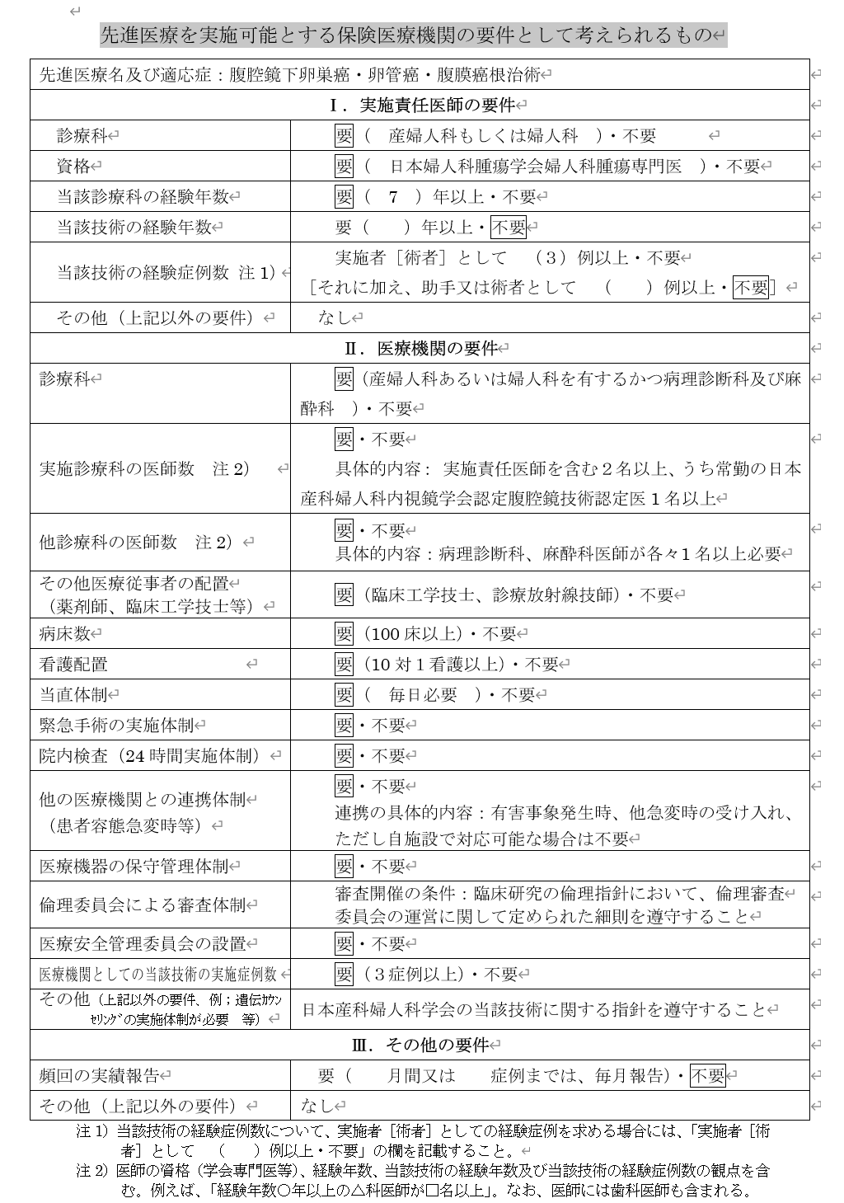
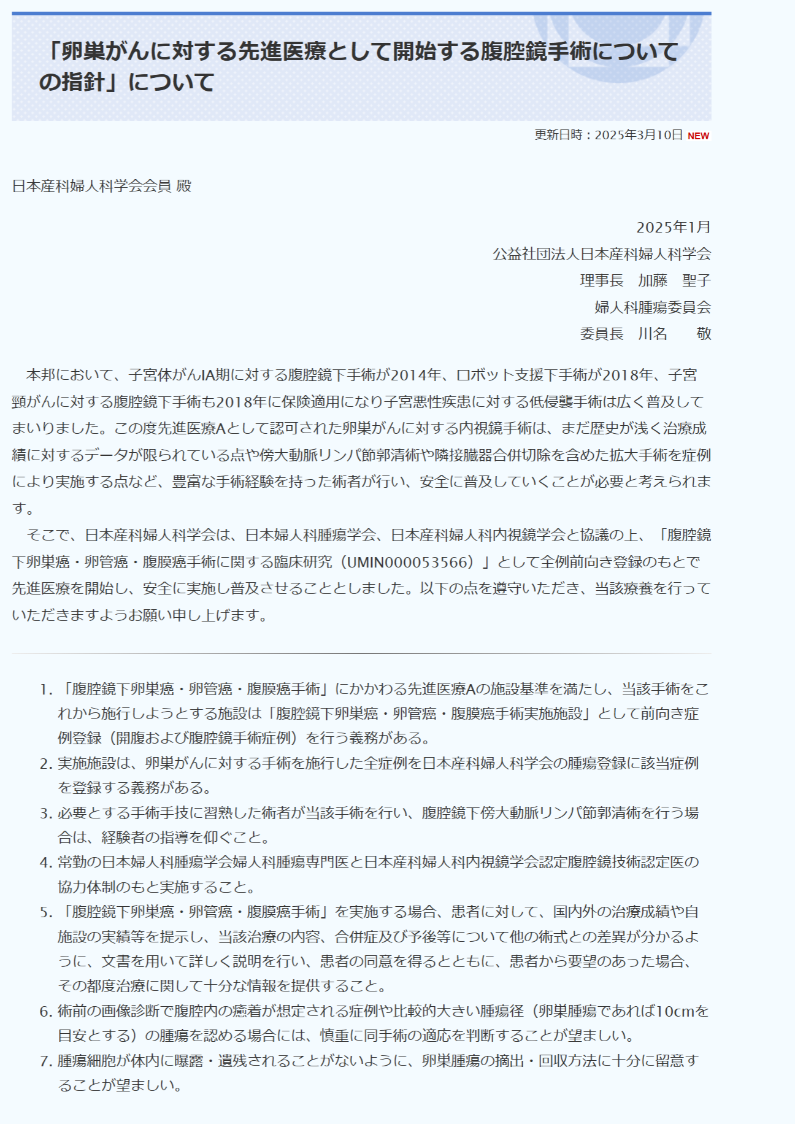
前向き症例登録（開腹及び腹腔鏡手術症例）
を行う義務がある
腹腔鏡下傍大動脈リンパ節郭清を行う場合は、経験のある医師に指導を仰ぐ必要がある

Slide 12
参加医療機関の要件
対象 | 要件
実施責任医師 | 日本婦人科腫瘍学会婦人科腫瘍専門医 当該技術の経験症例数：3例以上
医療機関 | 実施診療科の医師数：２名以上 常勤の日本産科婦人科内視鏡学会 腹腔鏡技術認定医1名以上
その他 | 日本産科婦人科学会の当該技術に関する指針を遵守すること
Notes:
1/30 11:05

Slide 13
日産婦指針（要約）
開腹手術、腹腔鏡手術共に前向き登録が必要（REDCap）
腹腔鏡下傍大動脈リンパ節郭清を行う場合は、経験のある医師に 指導を仰ぐ必要がある
適応には腫瘍破綻を避けれる程度の大きさを考慮する（10cm程度）

Slide 14
本日の説明内容
先進医療Aの概要
  適応症について
  各要件について
先進医療A 開始に向けての諸手続き（IRB等）
Notes:
1/30 11:05

Slide 15
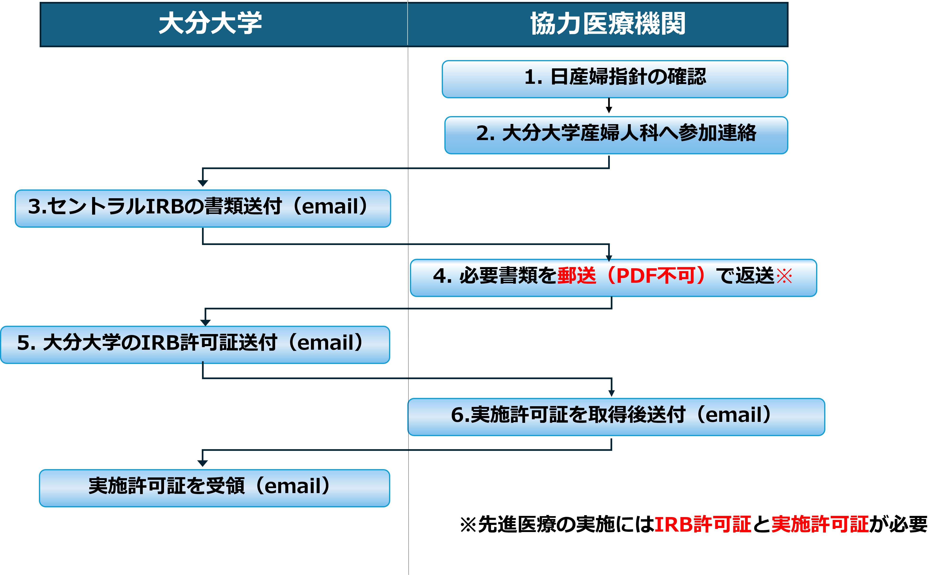
IRB審査
協力医療機関は大分大学のセントラルIRBでの審査が必要です。

Slide 16
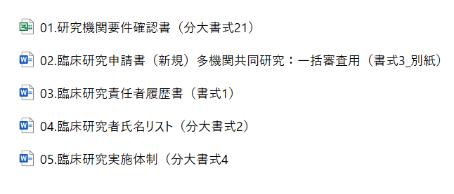
セントラルIRBの必要書類
)

Slide 17
IRB審査（詳細）
協力医療機関
日本産婦人科学会の指針を確認
大分大学産婦人科事務局（lapovary2025@gmail.com）へ連絡
大分大学産婦人科より参加希望施設へセントラルIRBの必要書類を送付（email）
大分大学産婦人科へ必要書類を郵送（簡易書留）（PDF不可） ※
IRBの許可書を参加希望施設へ送付（email)
各施設で実施許可証の取得後、大分大学へ送付（email）、REDCap IDの付与
※大分大学産婦人科より大分大学IRBへ提出します
COIはIRBの書類提出前に各施設で審査を受けてください
郵送先〒879-5593 大分県由布市挾間町医大ケ丘１丁目１番地 大分大学 産科婦人科事務

Slide 18
IRB審査後
大分大学
協力医療機関
厚生局
３症例の実施※
届出
先進医療許可証を送付（email）
先進医療許可証を受領
エントリーシート送付
（email）
※すでに臨床試験として 経験している施設は省略可
症例番号の付与（email）
※※病理診断が良性の場合
解析からは外れますが、REDCapの入力はお願いします
REDCapへ登録※※

Slide 19
IRB審査後（詳細）
3症例の経験後(臨床試験として経験している施設は省略可)、厚生局へ 先進医療の申請
先進医療の許可証を大分大学へ送付(email)
③ 対象患者毎に必要事項を記載したエントリーシートを
（lapovary2025@gmail.com）へemail
エントリシートは手術の1週間前までに送付してください
症例番号を付与し、emailで返信、術後にREDCapにデータ登録 （病理診断が良性でも入力をお願いします）
※今回の資料、研究計画書、説明同意書、エントリーシート、QOL調査票は 大分大学産婦人科ホームページ（https://og-oita.jp/clinical-re5/）より取得してください
※REDCapへの登録は臨床試験の開始症例からになります

Slide 20
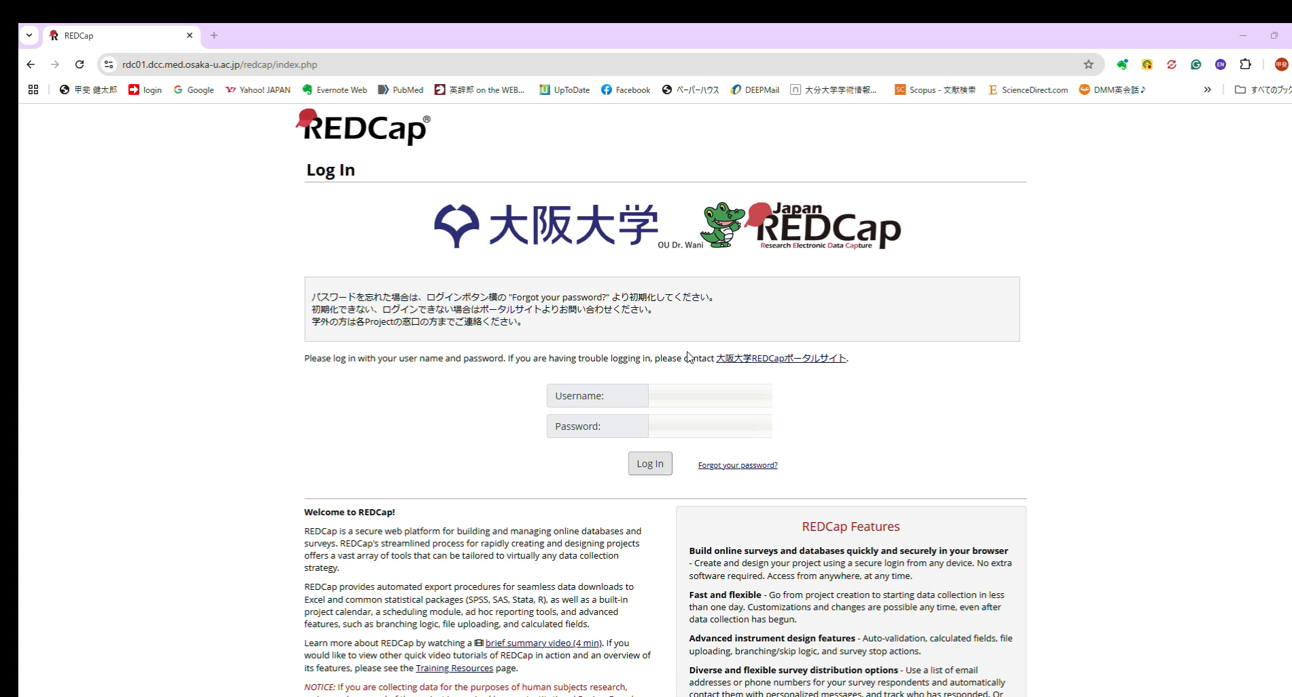
EDC (Electronic Data Capture)について
https://rdc01.dcc.med.osaka-u.ac.jp/redcap/ Access on 12/1/2024

Slide 21
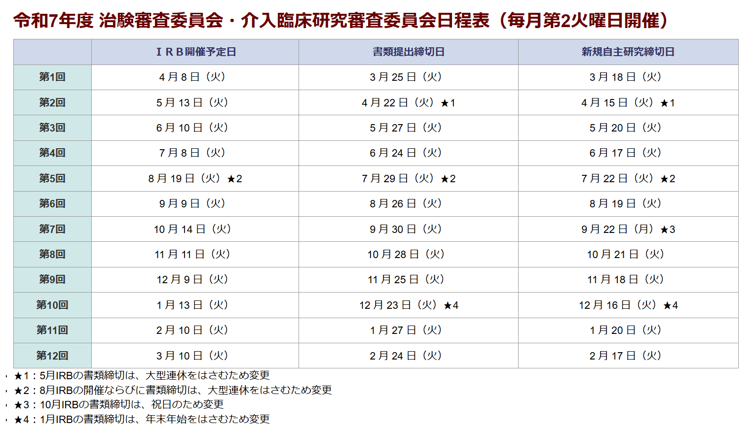

Slide 22
最後に
今回の先進医療は開腹と腹腔鏡手術の周術期合併症の比較が主要評価項目となります。
手続き等で問題ございましたら事務局までご連絡お願いいたします
lapovary2025@gmail.com 事務局 大分大学 西田正和

